Slide 1
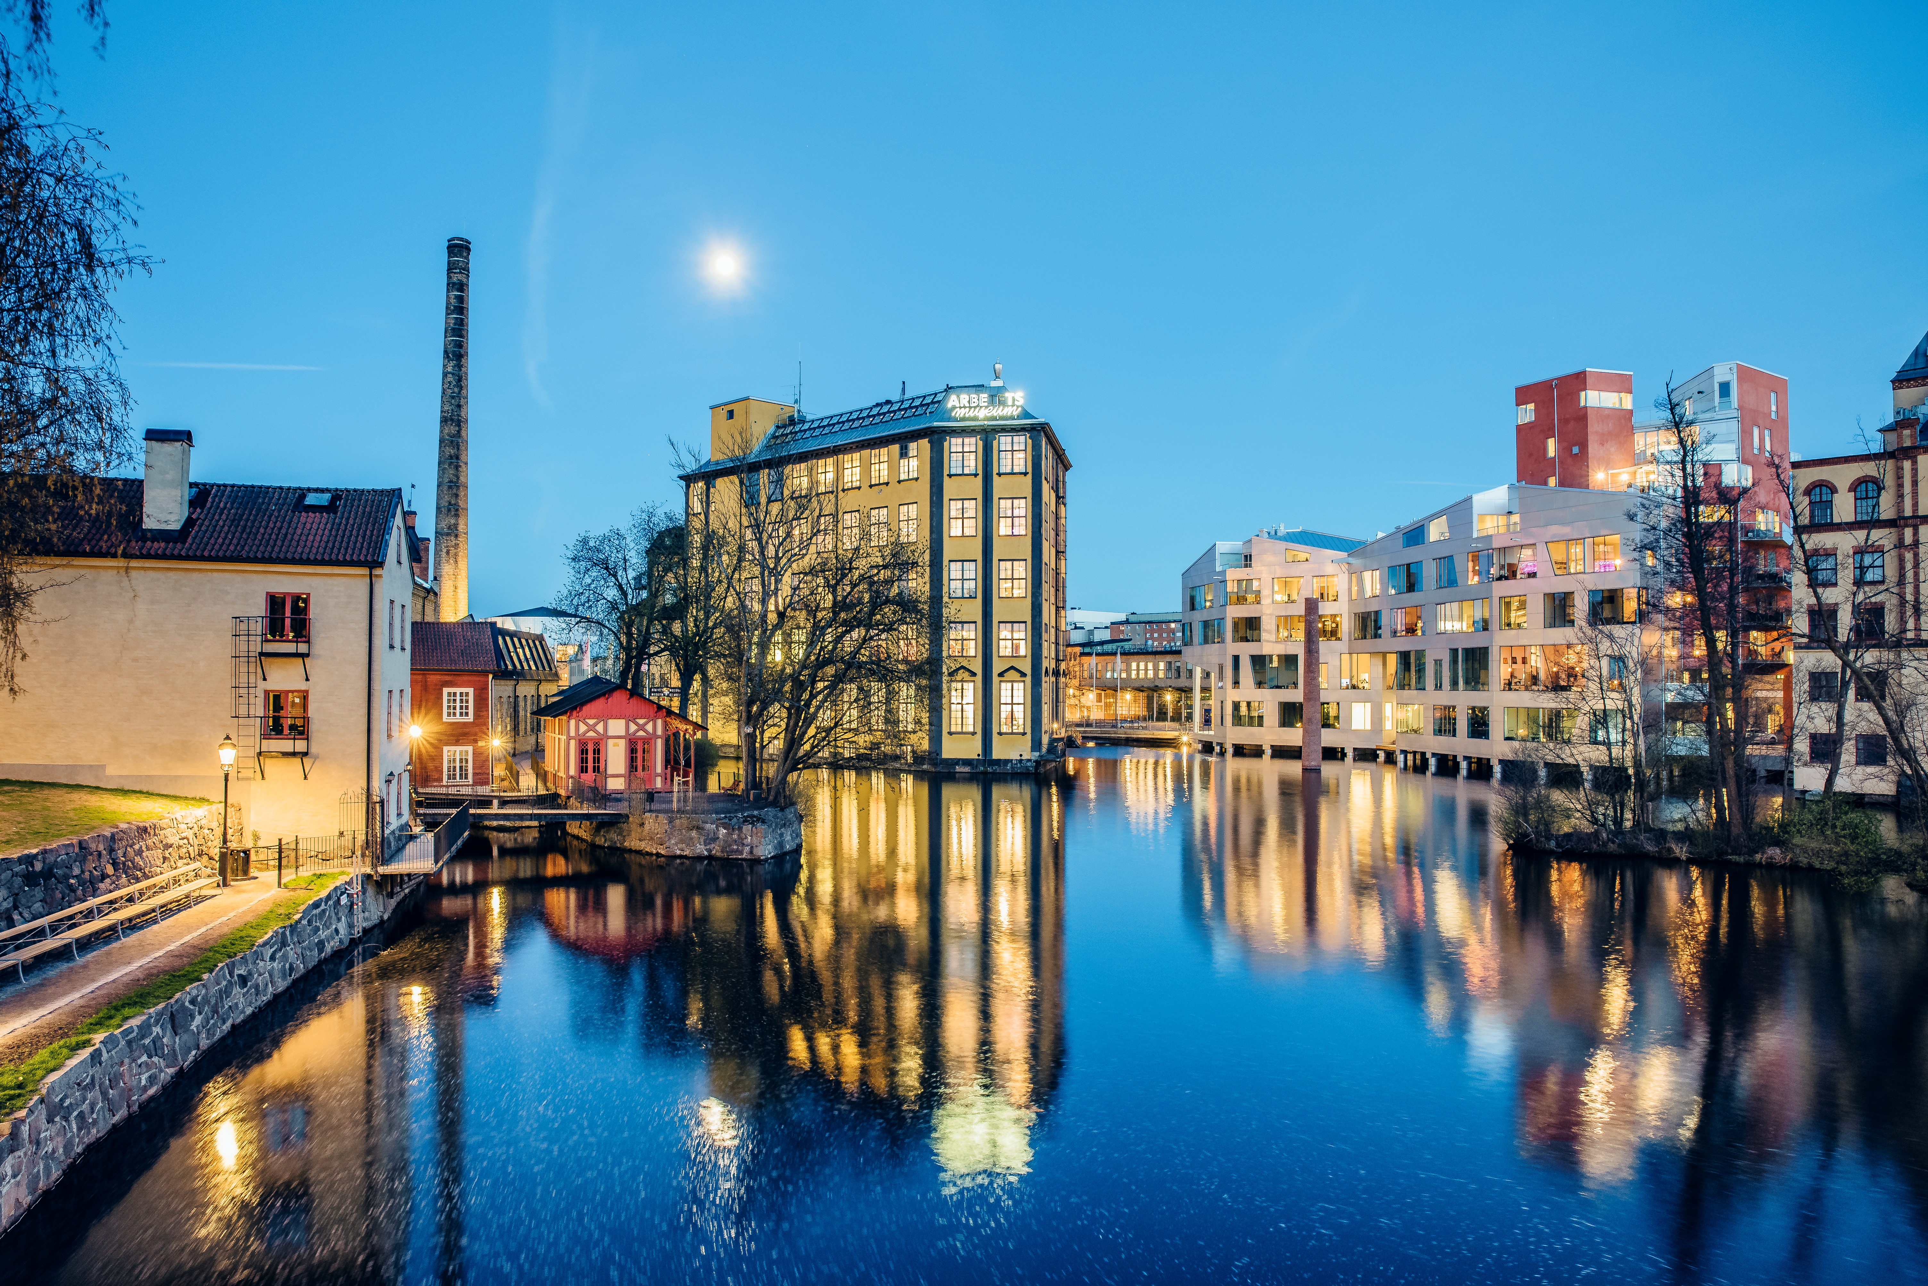
Östgötakonjunkturen
Östergötlands län, 2021 kv4
April, 2022
Stockholm Business Region

Slide 2
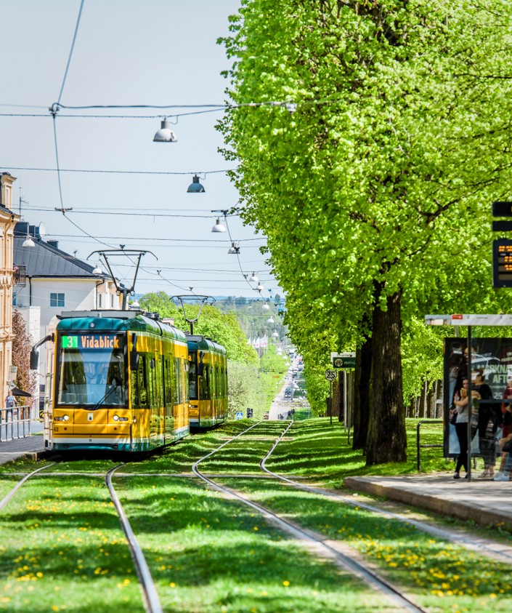
Om rapporten
Rapporten är utgiven av Stockholm Business Region och publiceras fyra gånger per år. Rapporten omfattar Östergötlands län och Linköpings samt Norrköpings kommun.
Statistiken bygger på uppgifter från Statistiska centralbyrån, Arbetsförmedlingen och Bolagsverket.
I rapporten jämförs främst utvecklingen med samma kvartal föregående år, exempelvis kvartal 1 jämförs med kvartal 1 tidigare år osv. För vissa indikatorer presenteras även totala rullande 12-värden där de fyra senaste kvartalen summeras för att få mer stabilitet i trenden. Dessa jämförs då med föregående fyra kvartal. Diagrammen som visar absoluta värden är säsongsrensade för att visa trenden. Övriga diagram har indexerade värden som visar procentuella förändringen från startåret med värde 100, motsvarande kvartal för 10 år sedan.
Stockholmsregionen omfattar Stockholms län, Uppsala län, Södermanlands län, Östergötlands län, Örebro län, Västmanlands län, Gävleborgs län och Dalarnas län.
Läs samtliga konjunkturrapporter som tas fram inom ramen för partnerskapet Stockholm Business Alliance här: https://stockholmbusinessalliance.se/material/?cat=konjunkturrapporter
Frågor kan ställas till Viktor Gustafsson på Invest Stockholm.
Ansvarig utgivare: Staffan Ingvarsson, VD Stockholm Business Region.

Slide 3





Återhämtningen fortsätter under fjärde kvartalet
Konjunkturläget i Östergötland, 2021 kv4
2020 präglades starkt av följdverkningarna av Covid-19 pandemin. Återhämtningen har däremot varit stark under 2021 och fortsätter under det fjärde kvartalet med förbättringar inom både näringsliv och arbetsmarknad. Arbetslösheten sjunker men sysselsättningsnivån håller sig kvar på förra årets nivå. Återhämtningen inom besök- och turistnäringen fortsätter samtidigt som nyföretagandet är oförändrat och konkurserna minskar. 2021-års sista kvartal bjuder med andra ord på en rad positiva nyheter.
Lönesumman i privat sektor ökar med 7,5 procent samtidigt som den totala lönesumman ökar med 5,8 procent. Lönesumman stiger också per sysselsatt och invånare, vilket tyder på att köpkraften ökar i länet. Positivt för näringslivet är att företagskonkurserna minskar med 2 procent. Nyföretagandet står däremot still jämfört med 2020 men överlag fortsätter det startas fler företag än som går i konkurs. Återhämtningen inom besöks- och turistnäringen fortsätter under det fjärde kvartalet och de kommersiella övernattningarna ökar med 66 procent i länet, 84 procent i Linköping och 48 procent i Norrköping.
I likhet med många andra län är utvecklingen på arbetsmarknaden under kvartalet mer positiv jämfört med förra året. Arbetslösheten i länet sjunker med 0,9 procentenheter eller 3 100 personer samtidigt som varslen sjunker med 84 procent och antalet lediga jobb ökar med 33 procent. Sysselsättningsnivån ligger däremot kvar på samma nivå som 2020. Sammantaget tyder det på att det sker en klar återhämtning på arbetsmarknaden.
Antalet invånare ökar med 0,5 procent i länet, med större ökning i Linköping och Norrköping. Bostadsbyggandet ökar 58 procent i länet, 216 procent i Linköpings kommun och 5 procent i Norrköpings kommun.
Staffan Ingvarsson
VD Stockholm Business Region
 | Östergötlands län |  |  | Linköpings kommun |  |  | Norrköpings kommun
Nyckeltal | Värde 2021 kv4 | Förändring (%) |  | Värde 2021 kv4 | Förändring (%) |  | Värde 2021 kv4 | Förändring (%)
 |  | -1 år |  |  | -1 år |  |  | -1 år
Lönesumma privat sektor (mdkr) | 14,6 | 7,5 |  | - | - |  | - | -
Nya företag | 720 | 0 |  | 250 | -11 |  | 260 | 14
Företagskonkurser | 58 | -2 |  | 17 | -47 |  | 21 | 11
Sysselsatta | 222 600 | 0,0 |  | - | - |  | - | -
Nyanmälda platser | 19 176 | 33 |  | 7 640 | 25 |  | 6 549 | 43
Varsel | 91 | -84 |  | 0 | -100 |  | 33 | -91
Arbetslöshet (%) | 5,1 | -0,9 p.e.* |  | 4,2 | -0,7 p.e.* |  | 7,1 | -1,1 p.e.*
Befolkning (tusental) | 469,7 | 0,5 |  | 165,5 | 0,6 |  | 144,5 | 0,7
Påbörjade lägenheter | 385 | 58 |  | 180 | 216 |  | 90 | 5
Kommersiella övernattningar (tusental) | 342 | 66 |  | 149 | 84 |  | 127 | 48
* Förändring i arbetslösheten visas i procentenheter, ej i procent

Slide 4
Lönesumma
Lönesumma, Östergötlands län
Index 100 = 2011 kv4
Lönesumma, total
 | 2021 kv4 | Förändring | Förändring (%)
 | mdkr | -1 år (mdkr) | -1 år | -5 år
Sverige | 511,23 | 31,91 | 6,66 | 21,40
Stockholmsregionen | 252,82 | 16,56 | 7,01 | 22,88
Östergötlands län | 21,17 | 1,16 | 5,79 | 20,08
Lönesumma per sysselsatt
 | 2021 kv4 | Förändring | Förändring (%)
 | tkr | -1 år (tkr) | -1 år | -5 år
Sverige | 100,56 | 5,81 | 6,14 | 17,51
Stockholmsregionen | 107,75 | 6,29 | 6,20 | 18,02
Östergötlands län | 95,10 | 5,16 | 5,74 | 14,85
Lönesumma per invånare
 | 2021 kv4 | Förändring | Förändring (%)
 | tkr | -1 år (tkr) | -1 år | -5 år
Sverige | 48,91 | 2,73 | 5,91 | 16,09
Stockholmsregionen | 53,30 | 3,08 | 6,14 | 16,63
Östergötlands län | 45,07 | 2,23 | 5,21 | 15,58
Källa: Statistiska centralbyrån (Lönesummor nattbefolkning, arbetsgivaravgifter och preliminär A-skatt, LAPS)

Slide 5
Lönesumma efter sektor
 | 2021 kv4 | Förändring | Förändring (%)
 | mdkr | -1 år (mdkr) | -1 år | -5 år
Sverige
Privat sektor | 373,90 | 28,94 | 8,39 | 22,64
Industri | 70,85 | 4,08 | 6,11 | 12,33
Tjänster | 260,27 | 21,94 | 9,20 | 25,12
Övrigt* | 42,79 | 2,92 | 7,33 | 26,61
Offentlig sektor | 137,32 | 2,97 | 2,21 | 18,14
Totalt | 511,23 | 31,91 | 6,66 | 21,40
Stockholmsregionen
Privat sektor | 192,37 | 15,30 | 8,64 | 23,11
Industri | 27,20 | 1,41 | 5,48 | 6,99
Tjänster | 145,67 | 12,59 | 9,46 | 26,25
Övrigt* | 19,50 | 1,29 | 7,11 | 26,18
Offentlig sektor | 60,46 | 1,27 | 2,14 | 22,16
Totalt | 252,82 | 16,56 | 7,01 | 22,88
Östergötlands län
Privat sektor | 14,64 | 1,02 | 7,46 | 21,61
Industri | 3,77 | 0,14 | 3,99 | 10,78
Tjänster | 9,09 | 0,76 | 9,12 | 26,48
Övrigt* | 1,77 | 0,11 | 6,74 | 22,86
Offentlig sektor | 6,53 | 0,14 | 2,21 | 16,80
Totalt | 21,17 | 1,16 | 5,79 | 20,08
Lönesumma i privat sektor efter näringsgren, Östergötlands län
Index 100 = 2011 kv4
Källa: Statistiska centralbyrån (Lönesummor nattbefolkning, arbetsgivaravgifter och preliminär A-skatt, LAPS)
*I övrigt ingår jordbruk, skogsbruk och fiske, byggverksamhet samt okänd näringsgren

Slide 6
Nyföretagande
Nyregistrerade företag
Säsongsrensade värden (glidande medelvärde)
        Nyföretagandet var närmast oförändrat i länet under det fjärde kvartalet.
        571 av 720 nystartade företag var aktiebolag.
        Över tid visar de säsongsrensade värdena att nyföretagandet är på sin högsta punkt sedan 10 år tillbaka.
Nyregistrerade företag
 | Antal | Förändring (%) |  | R12*
 | 2021 kv4 | -1 år | - 5 år | Antal | Utv., %
Sverige | 21 739 | 5 | 16 | 78 709 | 7
Stockholmsregionen | 11 263 | 6 | 15 | 40 450 | 6
Östergötlands län | 720 | 0 | 13 | 2 648 | 9
Linköpings kommun | 250 | -11 | 3 | 977 | 9
Norrköpings kommun | 260 | 14 | 26 | 934 | 10
Källa: Bolagsverket
* De fyra senaste kvartalen

Slide 7
Företagskonkurser
Företagskonkurser
Säsongsrensade värden (glidande medelvärde)
        Företagskonkurserna har minskat med 2 procent i länet under kvartalet.
        På helårsbasis har företagskonkurserna minskat med 12 procent och de säsongsrensade värdena visar att företagskonkurserna tangerar sin lägsta nivå under den senaste 10 års-perioden.
Företagskonkurser
 | Antal | Förändring (%) |  | R12*
 | 2021 kv4 | -1 år | - 5 år | Antal | Utv., %
Sverige | 1 908 | -1 | 20 | 6 901 | -10
Stockholmsregionen | 916 | -4 | 9 | 3 546 | -10
Östergötlands län | 58 | -2 | 35 | 186 | -12
Linköpings kommun | 17 | -47 | 31 | 62 | -24
Norrköpings kommun | 21 | 11 | 31 | 75 | -5
Källa: Statistiska centralbyrån (Konkurser och offentliga ackord)
* De fyra senaste kvartalen

Slide 8
Sysselsättning
Sysselsatta invånare
Index 100 = 2011 kv4
        Antalet sysselsatta invånare var närmst oförändrat jämfört med 2020 under kvartalet.
        Sysselsättningen ökade som mest inom Offentlig förvaltning och minskade som mest inom Handel.
Sysselsättning
 | Antal | Förändring -1 år | Förändring (%)
 | 2021 kv4 | -1 år (antal) | -1 år | - 5 år
Sverige | 5 083 800 | 24 900 | 0,5 | 3,3
Stockholmsregionen | 2 346 400 | 17 700 | 0,8 | 4,1
Östergötlands län | 222 600 | 100 | 0,0 | 4,6
Källa: Statistiska centralbyrån (Arbetskraftsundersökningarna, AKU)

Slide 9
Sysselsättning efter bransch
 | Antal Förändring (antal) |  | Förändring (%)
Östergötlands län | 2021 kv4 | -1 år | -1 år | -5 år
Jordbruk, skogsbruk och fiske | i.u. | i.u. | i.u. | i.u.
Tillverkn. och utvinning, energi och miljö | 31 500 | -1 700 | -5,1 | 3,3
Tillverkn. av verkstadsvaror | 19 300 | -400 | -2,0 | 0,0
Byggverksamhet | 12 900 | -1 400 | -9,8 | -7,9
Handel | 16 000 | -5 300 | -24,9 | -20,8
Transport | 9 000 | 100 | 1,1 | 1,1
Hotell och restaurang | i.u. | i.u. | i.u. | i.u.
Information och kommunikation | 12 400 | 2 700 | 27,8 | 37,8
Personliga och kulturella tjänster | 9 300 | -1 900 | -17,0 | 24,0
Finansiell verksamhet, företagstjänster | 32 900 | 2 600 | 8,6 | -6,8
Offentlig förvaltning | 19 000 | 3 300 | 21,0 | 37,7
Utbildning | 31 500 | -3 000 | -8,7 | 13,7
Vård och omsorg | 36 800 | 2 600 | 7,6 | 9,5
Uppgift saknas | i.u. | i.u. | i.u. | i.u.
Sysselsatta i Sverige | 221 900 | -400 | -0,2 | 4,5
Sysselsatta utomlands | i.u. | i.u. | i.u. | i.u.
Total | 222 600 | 100 | 0,0 | 4,6
Källa: Statistiska centralbyrån (Arbetskraftsundersökningarna, AKU)

Slide 10
Sysselsättning efter yrke
 | Antal | Förändring -1 år
Östergötlands län | 2021 kv4 | -1 år (antal) | -1 år (%)
Militärt arbete | i.u. | i.u. | i.u.
Chefsyrken | 15 200 | 3 800 | 33,3
Yrken med krav på fördjupad högskolekompetens | 78 400 | 11 600 | 17,4
Yrken med krav på högskolekompetens eller motsvarande | 38 000 | -900 | -2,3
Yrken inom administration och kundtjänst | 12 000 | -4 500 | -27,3
Service-, omsorgs- och försäljningsarbete | 36 300 | -600 | -1,6
Yrken inom lantbruk, trädgård, skogsbruk och fiske | i.u. | i.u. | i.u.
Yrken inom byggverksamhet och tillverkning | 16 700 | -1 900 | -10,2
Yrken inom maskinell tillverkning och transport med mera | 11 000 | -4 600 | -29,5
Yrken med krav på kortare utbildning eller introduktion | i.u. | i.u. | i.u.
Uppgift saknas | 7 600 | 7 600 | i.u.
Sysselsatta i Sverige | 221 900 | -400 | -0,2
Sysselsatta utomlands | i.u. | i.u. | i.u.
Total | 222 600 | 100 | 0,0
Källa: Statistiska centralbyrån (Arbetskraftsundersökningarna, AKU)

Slide 11
Lediga jobb
Nyanmälda platser på Arbetsförmedlingen
Index 100 = 2011 kv4
        De lediga jobben ökade med 33 procent i Östergötland under fjärde kvartalet.
        I Sverige ökade antalet lediga jobb med
        60 procent under samma period.
Lediga jobb
 | Antal | Förändring (%) |  | R12*
 | 2021 kv4 | -1 år | - 5 år | Antal | Utv., %
Sverige | 403 784 | 60 | 31 | 1 321 969 | 39
Stockholmsregionen | 197 841 | 80 | 29 | 615 174 | 41
Östergötlands län | 19 176 | 33 | 53 | 63 295 | 26
Linköpings kommun | 7 640 | 25 | 44 | 28 777 | 40
Norrköpings kommun | 6 549 | 43 | 58 | 18 707 | 5
Källa: Arbetsförmedlingen
* De fyra senaste kvartalen

Slide 12
Varslade personer
Varslade personer
Index 100 = 2011 kv4
        Antalet varslade minskade med 84 procent i Östergötland under fjärde kvartalet.
        På helårsbasis har varslen minskat med 79 procent jämfört med förra året.
Varslade personer
 | Antal | Förändring (%) |  | R12*
 | 2021 kv4 | -1 år | - 5 år | Antal | Utv., %
Sverige | 6 020 | -58 | -47 | 27 581 | -78
Stockholmsregionen | 3 635 | -62 | -39 | 16 684 | -78
Östergötlands län | 91 | -84 | -79 | 850 | -79
Linköpings kommun | 0 | -100 | -100 | 141 | -85
Norrköpings kommun | 33 | -91 | -11 | 370 | -80
Källa: Arbetsförmedlingen
* De fyra senaste kvartalen

Slide 13
Arbetslöshet
Arbetslöshet i förhållande till befolkningen (%), 15-74 år
        Arbetslösheten i Östergötlands län minskade med 0,9 procentenheter och landade på 5,1 procent.
        Ydre kommun stod för länets lägsta arbetslöshet (2,5%).
Arbetslöshet
 | Antal | Förändring | Arbetslösa i förh. till befolkningen, 15-74 år (%)
 | 2021 kv4 | -1 år (antal) | 2021 kv4 | -1 år | -5 år
Sverige | 369 829 | -84 939 | 4,9 | 6,0 | 5,0
Stockholmsregionen | 175 012 | -35 856 | 5,1 | 6,1 | 4,8
Östergötlands län | 17 373 | -3 124 | 5,1 | 6,0 | 5,6
Linköpings kommun | 5 099 | -817 | 4,2 | 4,9 | 3,9
Norrköpings kommun | 7 423 | -1 106 | 7,1 | 8,2 | 8,1
Källa: Arbetsförmedlingen och Statistiska centralbyrån

Slide 14
Arbetslöshet efter kategori
 | Antal Förändring (antal) |  | Förändring (%)
Östergötlands län | 2021 kv4 | -1 år | -1 år | -5 år
Öppet arbetslösa | 6 931 | -2 020 | -22,6 | -18,2
varav långtidsarbetslösa | 2 084 | -1 152 | -35,6 | -8,1
varav ungdomsarbetslösa | 1 048 | -282 | -21,2 | -20,7
Aktivitetsstöd | 10 442 | -1 104 | -9,6 | 2,0
varav ungdomsarbetslösa med aktivitetsstöd | 1 376 | -459 | -25,0 | -29,7
Totalt antal arbetslösa | 17 373 | -3 124 | -15,2 | -7,2
Linköpings kommun
Öppet arbetslösa | 2 226 | -897 | -28,7 | -10,0
varav långtidsarbetslösa | 684 | -510 | -42,7 | -3,7
varav ungdomsarbetslösa | 319 | -135 | -29,7 | -18,0
Aktivitetsstöd | 2 874 | 80 | 2,9 | 43,3
varav ungdomsarbetslösa med aktivitetsstöd | 388 | -55 | -12,5 | 23,1
Totalt antal arbetslösa | 5 099 | -817 | -13,8 | 13,9
Norrköpings kommun
Öppet arbetslösa | 2 894 | -450 | -13,4 | -15,8
varav långtidsarbetslösa | 923 | -351 | -27,5 | -9,9
varav ungdomsarbetslösa | 424 | -80 | -15,9 | -12,4
Aktivitetsstöd | 4 528 | -656 | -12,7 | -7,2
varav ungdomsarbetslösa med aktivitetsstöd | 510 | -217 | -29,8 | -43,9
Totalt antal arbetslösa | 7 423 | -1 106 | -13,0 | -10,8
Källa: Arbetsförmedlingen

Slide 15
Befolkning
Befolkningsutveckling
Index 100 = 2011 kv4
        Antalet invånare i Östergötland ökade med
        0,5 procent jämfört med samma kvartal 2020.
        Utvecklingen är något lägre än utvecklingen i Stockholmsregionen i stort samt Sverige som helhet.
        Linköpings och Norrköpings kommuner har en något högre tillväxttakt än Östergötland som helhet.
Befolkning
 | 2021 kv4 | Förändring -1 år | Förändring (%)
 | (i tusental) |  | -1 år | - 5 år
Sverige | 10 452,3 | 73,0 | 0,7 | 4,6
Stockholmsregionen | 4 743,6 | 38,7 | 0,8 | 5,4
Östergötlands län | 469,7 | 2,5 | 0,5 | 3,9
Linköpings kommun | 165,5 | 0,9 | 0,6 | -1,6
Norrköpings kommun | 144,5 | 1,0 | 0,7 | 0,2
Källa: Statistiska centralbyrån

Slide 16
Bostadsbyggande
Påbörjade lägenheter
Index 100 = 2011 kv4
Antalet påbörjade lägenheter ökade med 58 procent i länet under fjärde kvartalet.
På helårsbasis har bostadsbyggandet ökat med 11 procent i länet, 84 procent i Linköpings kommun men minskat med 81 procent i Norrköpings kommun.
Bostadsbyggande
 | Antal | Förändring (%) |  | R12*
 | 2021 kv4 | -1 år | - 5 år | Antal | Utv., %
Sverige | 15 446 | 20 | 3 | 56 581 | 19
Stockholmsregionen | 7 404 | 35 | -6 | 26 918 | 24
Östergötlands län | 385 | 58 | -49 | 1 627 | 11
Linköpings kommun | 180 | 216 | -55 | 1 086 | 84
Norrköpings kommun | 90 | 5 | -65 | 106 | -81
Källa: Statistiska centralbyrån
* De fyra senaste kvartalen

Slide 17
Kommersiella övernattningar
Kommersiella övernattningar
(hotell, vandrarhem, och stugbyar för kommun exkl. camping)
Index 100 = 2011 kv4
Kommersiella övernattningar
 | 2021 kv4 | Förändring (%) |  | R12*
 | (i tusental) | -1 år | -5 år | (tusental) | Utv., %
Sverige | 9 498 | 77 | 6 | 34 852 | 29
Stockholmsregionen | 4 646 | 84 | 3 | 15 396 | 29
Östergötlands län | 342 | 66 | 28 | 1 304 | 31
Varav utländska** | 31 | 43 | -27 | 124 | 54
Linköpings kommun | 149 | 84 | 30 | 509 | 39
Varav utländska** | 15 | 41 | i.u. | 52 | 26
Norrköpings kommun | 127 | 48 | 24 | 490 | 22
Varav utländska** | 10 | 33 | -27 | 43 | 79
* De fyra senaste kvartalen
**För utländska gästnätter exklusive camping
Källa: Statistiska centralbyrån och Tillväxtverket

Slide 18
 | Nyregistrerade företag |  | Företagskonkurser
 | Antal | Förändring (%) | Antal | Förändring (%)
 | 2021 kv4 | -1 år | 2021 kv4 | -1 år
Östergötlands län | 720 | 0 | 58 | -2
Boxholm | 7 | 17 | i.u. | i.u.
Finspång | 19 | -5 | 1 | i.u.
Kinda | 16 | 0 | 1 | i.u.
Linköping | 250 | -11 | 17 | -47
Mjölby | 35 | 17 | 5 | 150
Motala | 52 | -13 | 6 | 100
Norrköping | 260 | 14 | 21 | 11
Söderköping | 20 | -20 | 4 | i.u.
Vadstena | 20 | 43 | i.u. | i.u.
Valdemarsvik | 10 | 0 | 2 | i.u.
Ydre | 7 | 250 | i.u. | i.u.
Åtvidaberg | 14 | 8 | 1 | -50
Ödeshög | 10 | -29 | i.u. | i.u.
Företagande
Kommunerna i Östergötlands län
Källa: Bolagsverket

Slide 19
 | Nyanmälda platser |  | Varslade personer
 | Antal | Förändring (%) | Antal* | Förändring (%)
 | 2021 kv4 | -1 år | 2021 kv4 | -1 år
Östergötlands län | 19 176 | 33 | 91 | -84
Ödeshög | 131 | 15 | i.u. | i.u.
Ydre | 87 | 23 | i.u. | i.u.
Kinda | 287 | 19 | i.u. | i.u.
Boxholm | 105 | 128 | i.u. | i.u.
Åtvidaberg | 183 | 51 | i.u. | i.u.
Finspång | 1 062 | 56 | i.u. | i.u.
Valdemarsvik | 234 | 179 | i.u. | i.u.
Linköping | 7 640 | 25 | 0 | -100
Norrköping | 6 549 | 43 | 33 | -91
Söderköping | 215 | -52 | i.u. | i.u.
Motala | 1 246 | 11 | i.u. | i.u.
Vadstena | 205 | 69 | i.u. | i.u.
Mjölby | 1 232 | 75 | i.u. | i.u.
Arbetsmarknad
Kommunerna i Östergötlands län
*Varsel ska anmälas till arbetsförmedlingen om du inom ett län avser att säga upp eller minska arbetstiden för minst fem anställda eller fler. Som arbets-
givare är man inte skyldig att specificera vilken kommun ett varsel gäller. Därför summerar kommunernas siffror inte alltid till länet.
Källa: Arbetsförmedlingen

Slide 20
 | Arbetslöshet (antal pers.) |  | Arbetslöshet (andel av bef.)
 | Antal | Förändring (%) | % av bef. | Förändring (p.e.)
 | 2021 kv4 | -1 år | 2021 kv4 | -1 år
Östergötlands län | 17 373 | -15,2 | 5,1 | -0,9
Ödeshög | 132 | -19,8 | 3,6 | -0,8
Ydre | 63 | -21,3 | 2,5 | -0,6
Kinda | 224 | -12,2 | 3,2 | -0,4
Boxholm | 133 | -26,6 | 3,4 | -1,3
Åtvidaberg | 249 | -10,7 | 3,1 | -0,4
Finspång | 931 | -8,6 | 6,0 | -0,6
Valdemarsvik | 236 | -19,5 | 4,4 | -1,0
Linköping | 5 099 | -13,8 | 4,2 | -0,7
Norrköping | 7 423 | -13,0 | 7,1 | -1,1
Söderköping | 352 | -13,6 | 3,4 | -0,5
Motala | 1 609 | -23,1 | 5,2 | -1,5
Vadstena | 175 | -29,3 | 3,3 | -1,4
Mjölby | 744 | -27,9 | 3,7 | -1,5
Arbetsmarknad
Kommunerna i Östergötlands län
Källa: Arbetsförmedlingen och Statistiska centralbyrån

Slide 21
 | Befolkning |  | Påbörjade lägenheter
 | Antal | Förändring (%) | Antal | Förändring (%)
 | 2021 kv4 | -1 år | 2021 kv4 | -1 år
Östergötlands län | 469 704 | 0,5 | 385 | 58
Boxholm | 5 512 | 1,3 | 2 | 100
Finspång | 21 889 | 0,6 | 26 | i.u.
Kinda | 10 048 | 0,6 | 3 | 200
Linköping | 165 527 | 0,6 | 180 | 216
Mjölby | 28 269 | 1,1 | 0 | i.u.
Motala | 43 674 | 0,1 | 54 | 15
Norrköping | 144 458 | 0,7 | 90 | 5
Söderköping | 14 673 | 0,4 | 18 | 500
Vadstena | 7 528 | 1,4 | 2 | -86
Valdemarsvik | 7 660 | -1,0 | 5 | 400
Ydre | 3 695 | -0,8 | 0 | -100
Åtvidaberg | 11 462 | 0,3 | 4 | -87
Ödeshög | 5 309 | -0,5 | 1 | 0
Befolkning och bostäder
Kommunerna i Östergötlands län
Källa: Statistiska centralbyrån

Slide 22
Kommersiella övernattningar*
 | Tusental | Förändring (%)
 | 2021 kv4 | -1 år
Östergötlands län | 342 | 66
Boxholm | i.u. | i.u.
Finspång | 5 | 46
Kinda | 5 | 28
Linköping | 149 | 84
Mjölby | 8 | 56
Motala | 10 | 64
Norrköping | 127 | 48
Söderköping | 7 | 518
Vadstena | 13 | 63
Valdemarsvik | i.u. | i.u.
Ydre | i.u. | i.u.
Åtvidaberg | 5 | 73
Ödeshög | i.u. | i.u.
Kommersiella övernattningar
Kommunerna i Östergötlands län
* Länstotal inkl. camping.
Kommunvärden exkl. camping.
i.u. = av SCB censurerat värde till följd av färre än fem öppna anläggningar.
Källa: Statistiska centralbyrån och Tillväxtverket

Slide 23
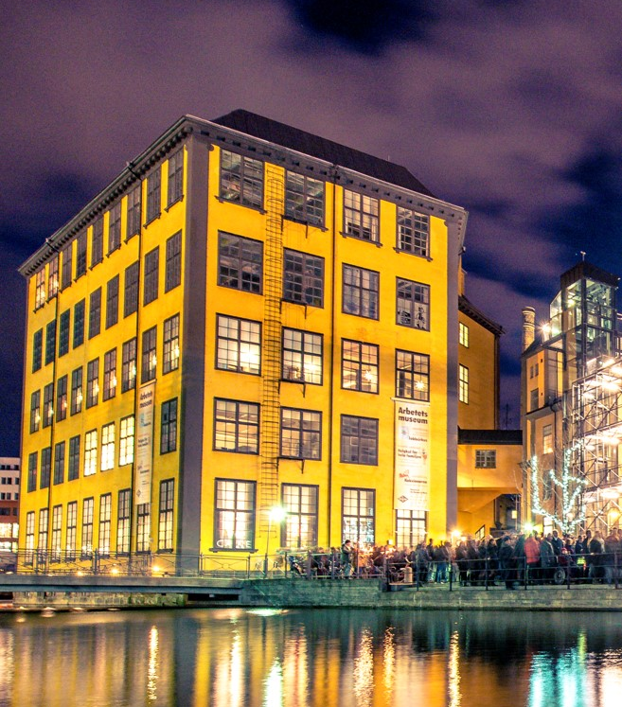

Stockholm Business Region
Stockholm Business Region är Stockholms stads näringslivsbolag med ansvar för strategisk utveckling och internationell marknadsföring av Stockholm, under varumärket Stockholm - The Capital of Scandinavia.
Bolaget ägs av Stockholms stad och har två dotterbolag,
Invest Stockholm och Visit Stockholm.
Samtliga rapporter finns tillgängliga på hhttps://stockholmbusinessalliance.se/material/?cat=konjunkturrapporter
Frågor kan ställas till Viktor Gustafsson på Invest Stockholm.
Ansvarig utgivare: Staffan Ingvarsson, VD Stockholm Business Region
Stockholm Business Region
P.O. Box 16282
SE-103 25 Stockholm, Sweden
Telefon + 46 8 508 280 00
www.visitstockholm.com
www.investstockholm.com
www.stockholmbusinessregion.se

